Slide 1
مَنْ أَنَا؟
Who am I?

Slide 2
Teacher:
Read loud ask the children to repeat
Ask the children to translate
Read all pages until you reach the last one where they have to guess what she is saying
Then tell them to give her a name using اسمي .........

Slide 3
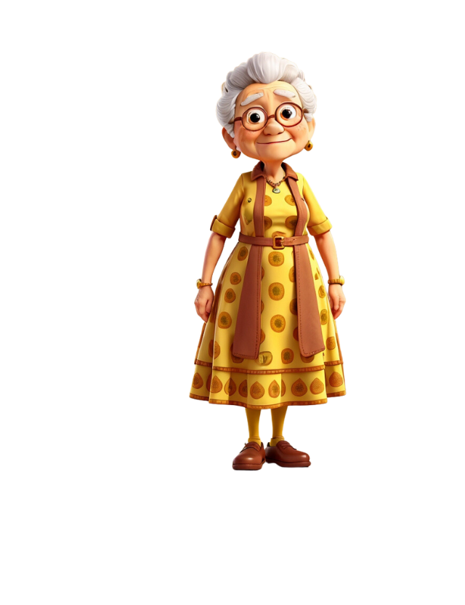
مَرْحَبًا

Slide 4
اِسْمِي مَرْيَم

Slide 5
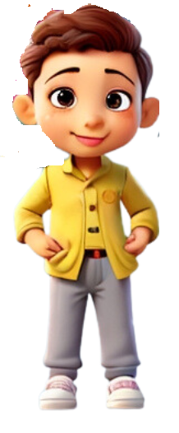
مَرْحَبًا

Slide 6
اِسْمِي
أَحْمَد

Slide 7
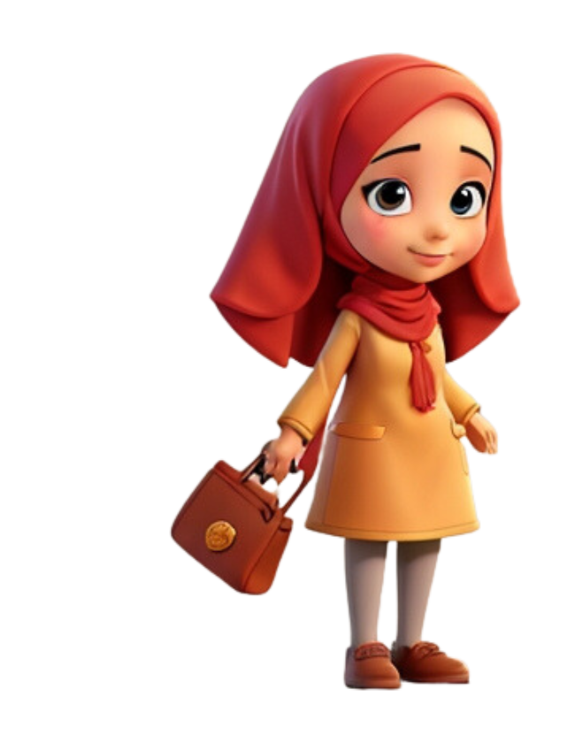
مَرْحَبًا

Slide 8
اِسْمِي
فاطِمة

Slide 9
Let’s practice

Slide 10
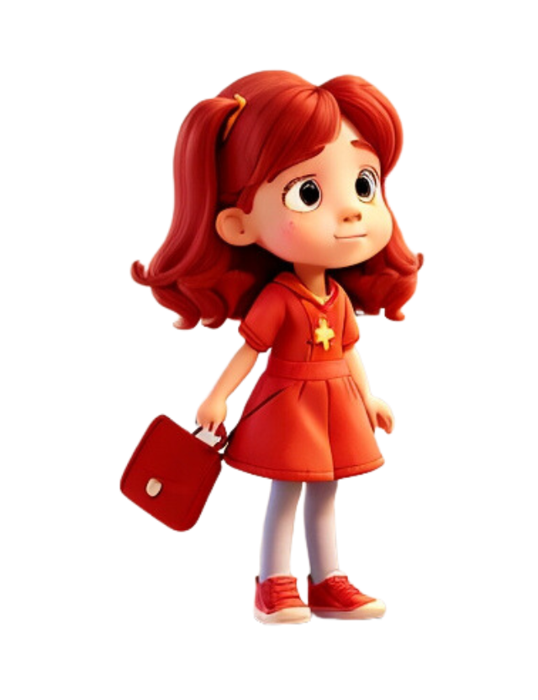
.........

Slide 11
مَرْحَبًا

Slide 12
........

Slide 13
اسمي

Slide 14
Draw yourself:
مَرْحَبًا

Slide 15
Draw yourself:
اِسْمِي
.......................................

Slide 16
كَيْفَ حالك

Slide 17
أنا بخير شكرًا

Slide 18
أنا بخير الحمدلله

Slide 19
.........

Slide 20
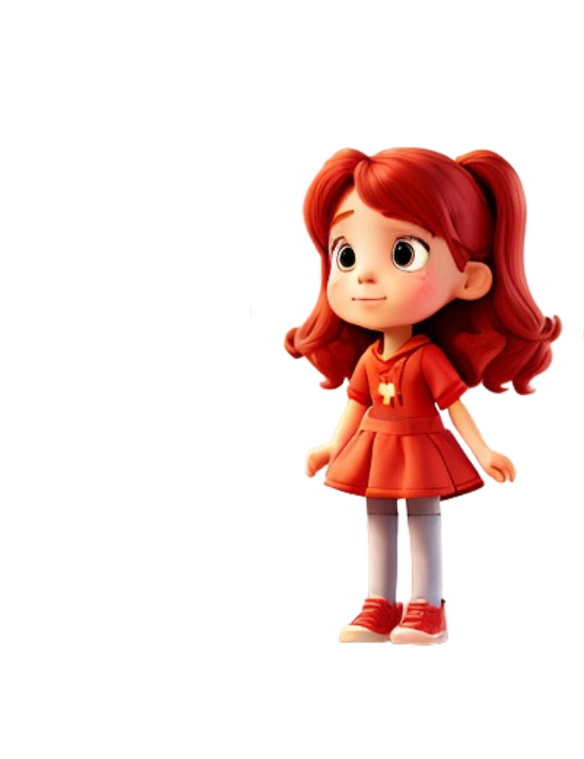
..........

Slide 21

اِسْمِي:
.........................................................................................................................................

Slide 22
اِسْمِي:
.........................................................................................................................................

Slide 23
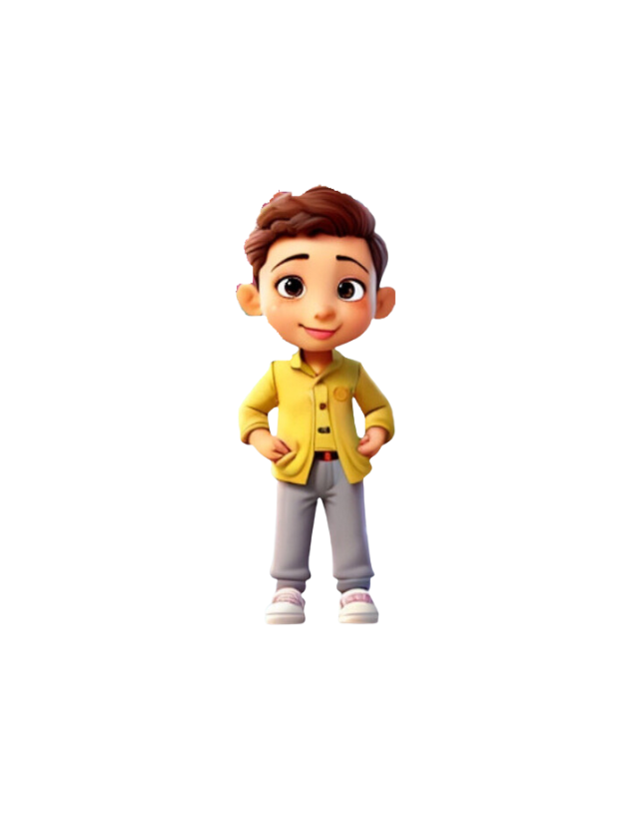
أهْلًا
مَرْحَبًا

Slide 24
اِسْمِي
آدَم
مَا اِسْمُكَ؟

Slide 25
مَا اِسْمُكِ؟
اِسْمِي
سَارَة

Slide 26
مَرْحَبًا
مَا اِسْمُكِ؟
اِسْمِي سَارَة
أهْلاً

Slide 27
اِسْمِي آدم
مَا اِسْمُكَ؟
اِسْمِي سَارَة
أهْلاً

Slide 28
مَرْحَبًا
مَرْحَبًا
اِسْمِي سَارَة
أهْلاً

